Slide 1
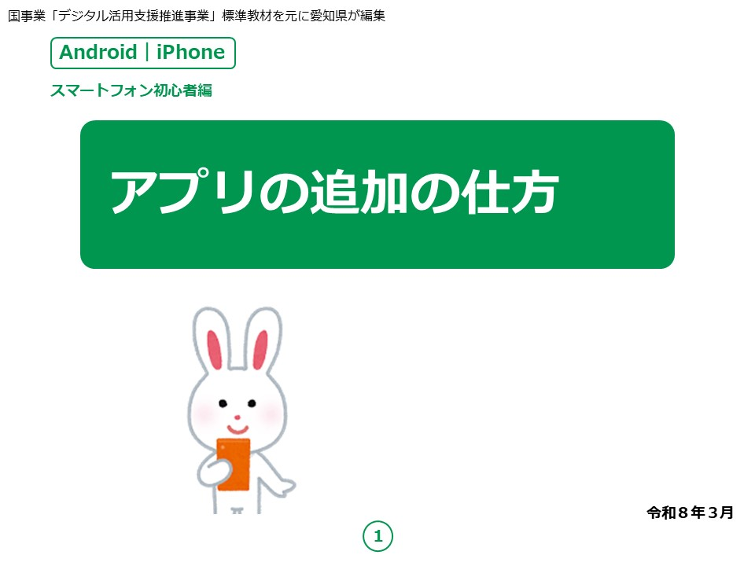
Notes:
みなさん、こんにちは。
この講座では、ご自身のスマートフォンの中にまだ入っていない様々なアプリを追加する方法をご説明します。
お好きなアプリをスマートフォンに追加することにより、スマートフォンでできることが増え、より便利に活用していただくことができるようになりますが、
Androidの機種とiPhoneでは追加の方法が異なりますので、別々にご説明します。
今回はAndroidの機種についてはAndroid9.0、iPhoneはiOS17.5の内容でご説明させていただきますが、アプリはどちらの機種でも、
発売時期が古い機種や中身の情報が更新されていないと、追加ができないアプリや表示が異なるアプリがありますので、ご了承下さい。
【補足説明】
講師の皆様は、講座開始時は参加者も固くなってしまいがちですので、しっかりと冒頭の挨拶にて明るく柔らかい雰囲気を作りましょう。
また、「アイコン」や「タップ」といったカタカナ言葉を聞いて意欲が薄まってしまうことがよくありますので、
講座中は日本語に置き換えて話したり、実演も踏まえながら丁寧にご説明ください。
もしくはカタカナ言葉が出てくる際にしっかりと説明を挟みましょう。

Slide 2
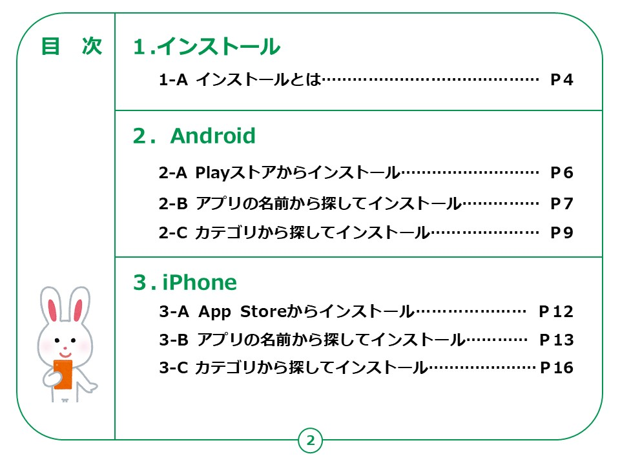
Notes:
この講座では、アプリの追加の仕方について学びます。
【補足説明】
講師の皆様は、受講者の皆様がお持ちのスマートフォンがAndroid（アンドロイド）かiPhone（アイフォン）かを事前に確認し、所持率によって進行の順番を入れ替えてもよいでしょう。

Slide 3
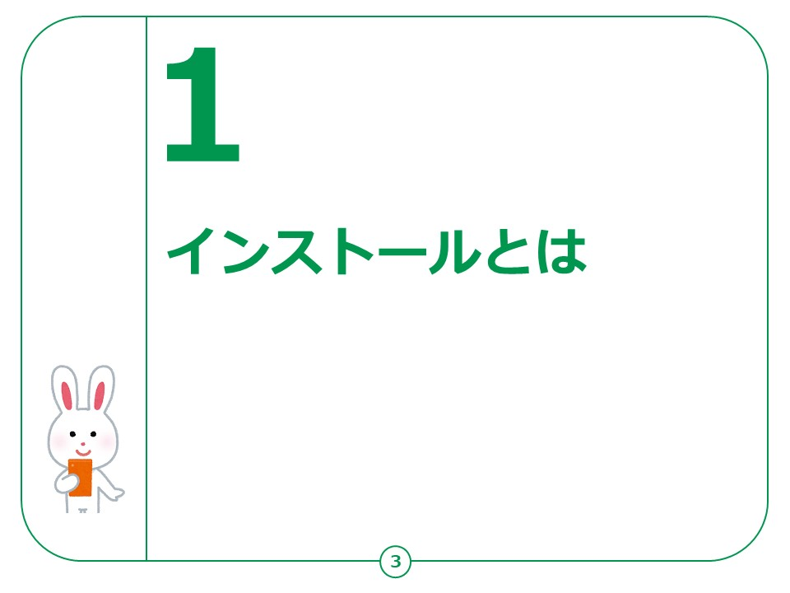

Slide 4
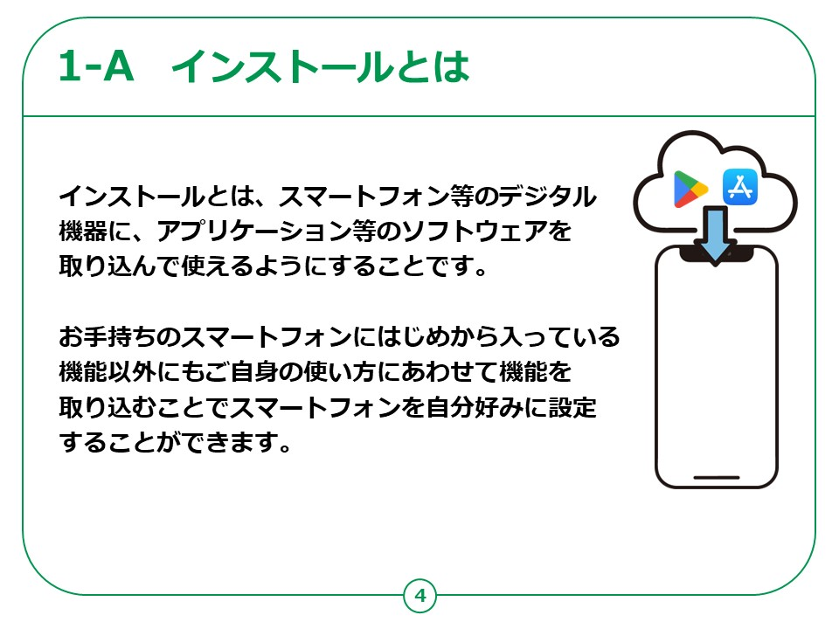
Notes:
まず皆様には用語についてお話します。
スマートフォンを利用していると、お知らせ等で画面上に「インストールをしてください」という表示を見たことがある方もいらっしゃるかと思います。
この「インストール」とはスマートフォン等のデジタル機器にアプリケーション等の必要なソフトウェアを取り込んで使えるようにすることを指します。
お手持ちのスマートフォンにはじめから入っている機能以外にも、ご自身の使い方にあわせて、スマートフォンを自分好みに設定することができます。

Slide 5
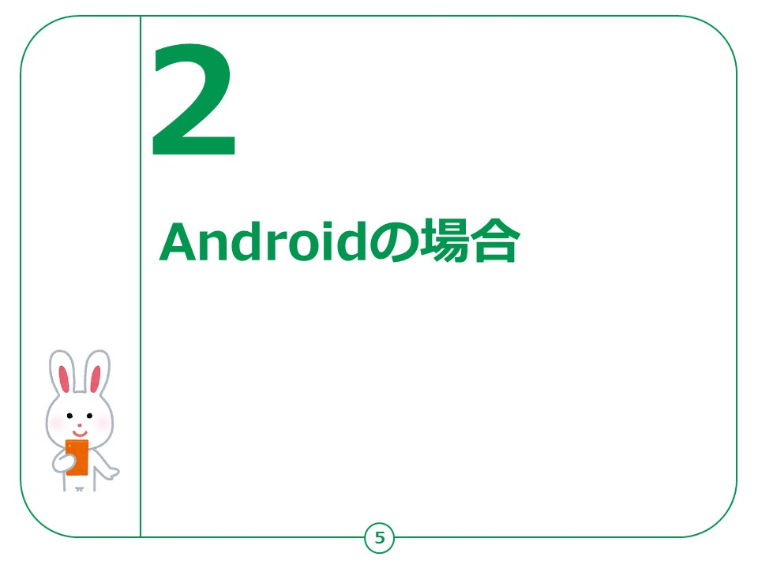
Notes:
それではAndroidのアプリの追加の仕方をご説明します。
iPhoneをお持ちの方は手順が異なります。

Slide 6
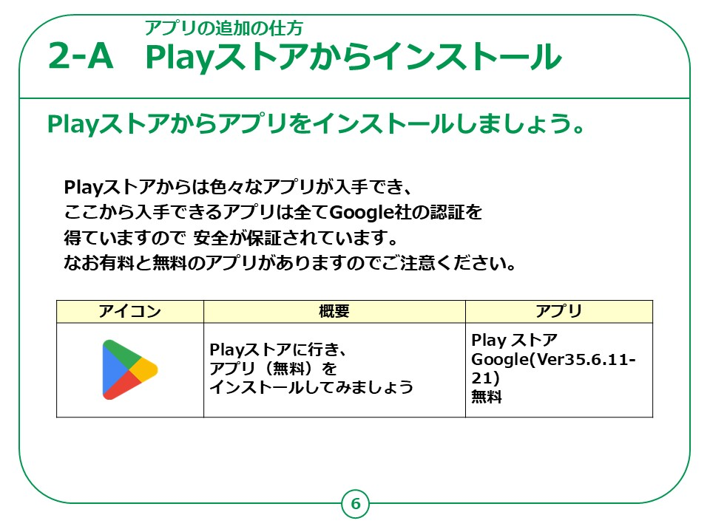
Notes:
'Androidスマートフォンのアプリの追加はすべて「Playストア｣というアプリからインストールします。
アプリには有料のものと無料のものがあり、有料の場合はインストール画面上に金額が表示されていますのでご確認ください。
うっかり有料のアプリをインストールしてしまった場合、意図しない料金の支払いが発生することがありますので、インストール時はご注意ください。
それでは次のページから実際にアプリをインストールする手順についてご説明していきます。
【補足説明】
講師の皆様は、「また、インストールは無料であっても、アプリの中で料金が発生するものや、
料金を払わないと一部機能が利用できない場合もあるので注意して使いましょう。」と補足して説明すると良いでしょう。

Slide 7
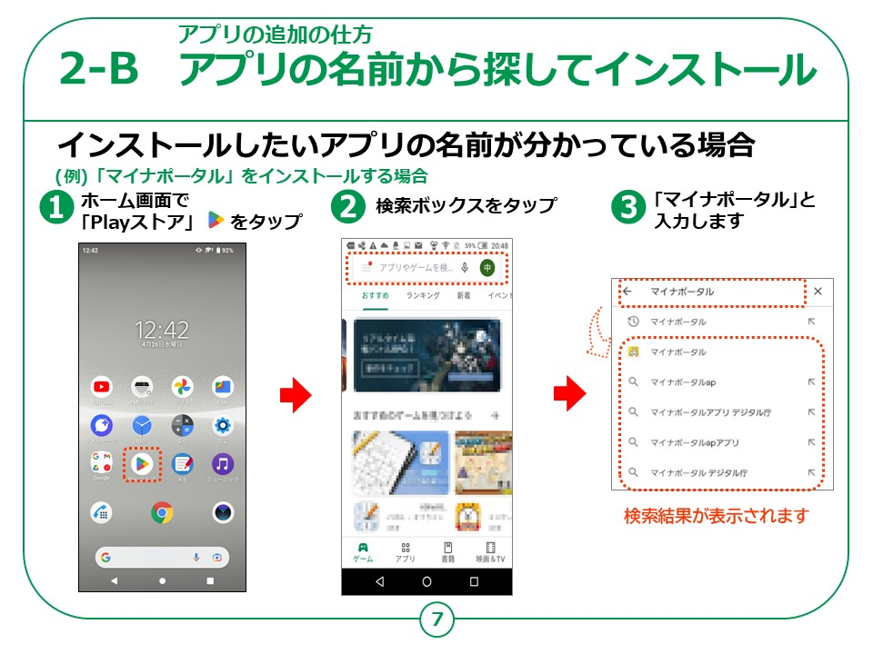
Notes:
まず最初にインストールしたいアプリの名前が分かっている場合のインストール方法です。
今回は例として｢マイナポータル」をインストールしてみましょう。
最初にスマートフォンを起動し①のホーム画面で「Playストア｣のマークをタップして「Playストア｣を開いてみましょう。
Playストアの画面が開き、②の画面が表示されたら画面上部の検索ボックスをタップしてみましょう。
検索ボックスに「マイナポータル｣と入力してください。

Slide 8
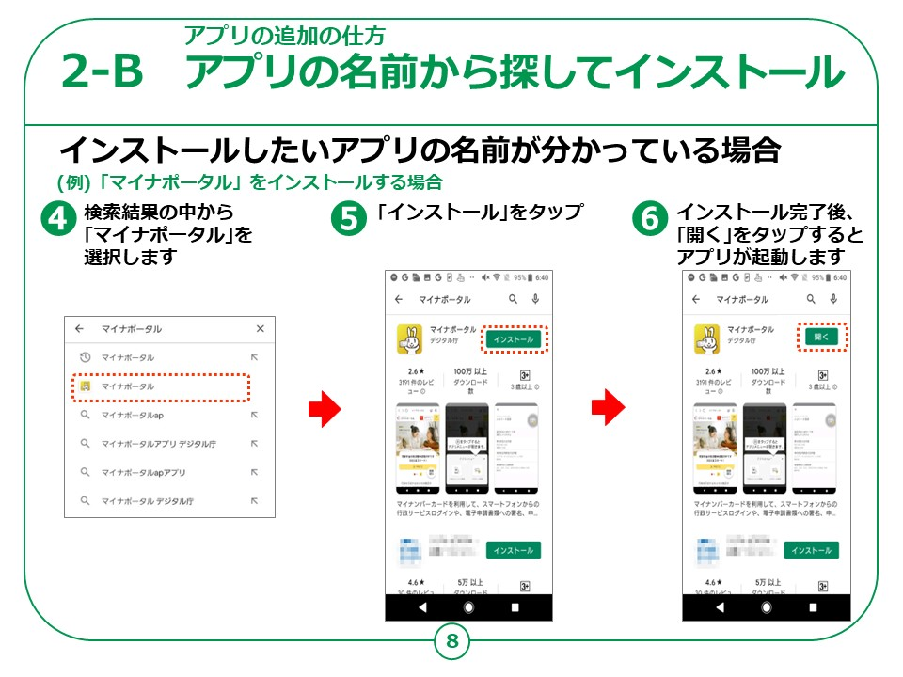
Notes:
④のように入力した内容に関連した検索結果が表示されます。
表示された候補の中から「マイナポータル」を選択すると⑤の画面のようにアプリの紹介画面が開きます。
ここで表示されたアプリが希望のアプリであることを確認の上、｢インストール｣のボタンをタップするとインストールが開始されます。
⑥の画面のように、ボタンの文字が「開く」に切り替わるとインストールが完了です。
「開く」ボタンをタップすると｢マイナポータル」が起動します。
なおアプリをインストールしようとした際にボタンが「インストール」ではなく最初から「開く」の表示になっている場合、
既に希望のアプリがインストールされている状態となりますので、そのままアプリを開いて使用することができます。
【補足説明】
講師の皆様は、スマートフォンにアプリをインストールすることに不安を感じている受講者がいた場合、
「マイナポータル」のアプリは国が出しているアプリなので、追加費用等もかからず、安全であることをご説明ください。

Slide 9
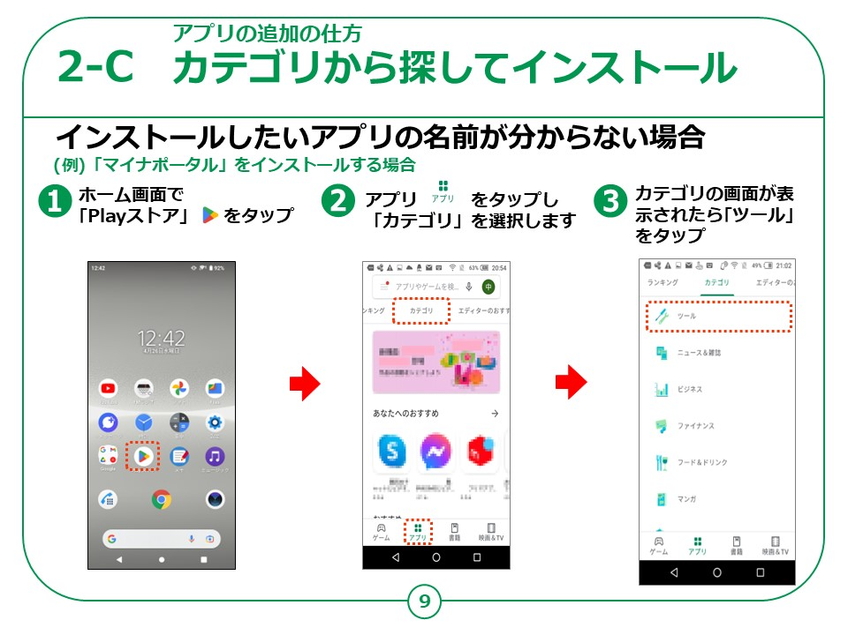
Notes:
次に「アプリの名前は分からないが、このようなアプリがあれば使いたい」といった場合のアプリの検索方法をご紹介します。
注意点として、「Playストア」には多種多様なアプリがあるため、用途から見つけ出そうとしても希望のアプリを探し当てることが困難なことがあります。
そのため、インストールしたいアプリが判っている場合は前のページでご紹介した手順の方が、より手軽にアプリを見つけやすい方法であることはご承知おきください。
それではカテゴリからの検索方法をご説明いたします。
最初にホーム画面から「Playストア」を起動し、画面の下にある「アプリ」を押すと画面上部に表示された帯状のメニューの中に②のように｢カテゴリ｣と表示されますのでこちらをタップしてください。
カテゴリの画面が表示されたら一覧の中から｢ツール｣をタップします。

Slide 10
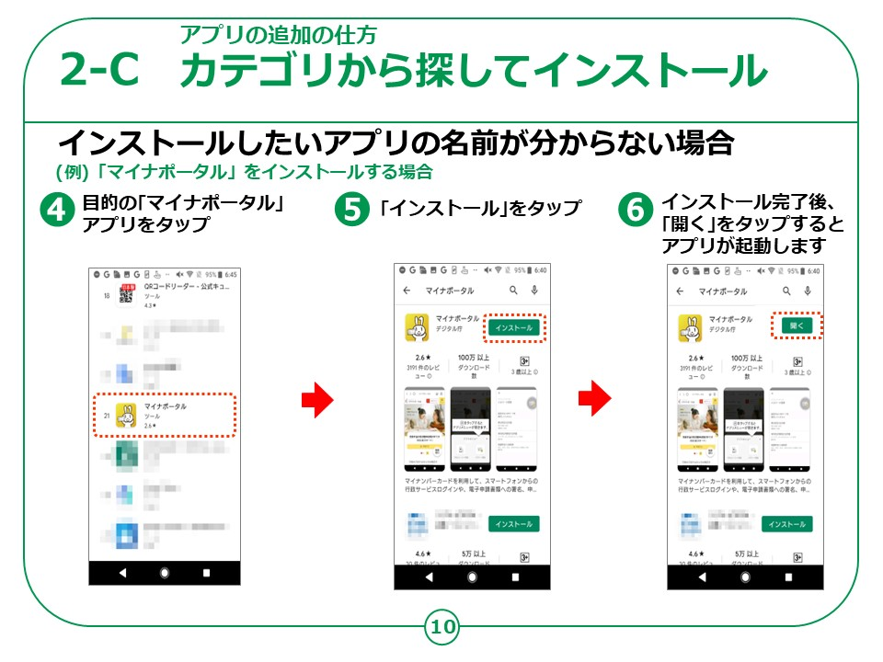
Notes:
画面表示が④のような「ツール」カテゴリアプリの一覧に切り替わります。
無料のアプリの一覧の中から｢マイナポータル｣アプリを見つけたら選択して下さい。
この先はアプリ名で検索した際と同じようにアプリの紹介画面が開きますので「インストール｣をタップすると
前のページと同じようにインストールすることができます。
ボタンが「開く」に切り替わればインストールが完了しアプリをご利用いただける状態になります。
【補足説明】
講師の皆様は、「カテゴリ」で検索する際に、関係がありそうだと思うものを選んでタップするようにご説明ください。
また、カテゴリを選んだ際に、目的のアプリが見つからない場合は、人気ランキング等の右側にある矢印を押すと目的のアプリが見つかる可能性があるとお伝えください。

Slide 11
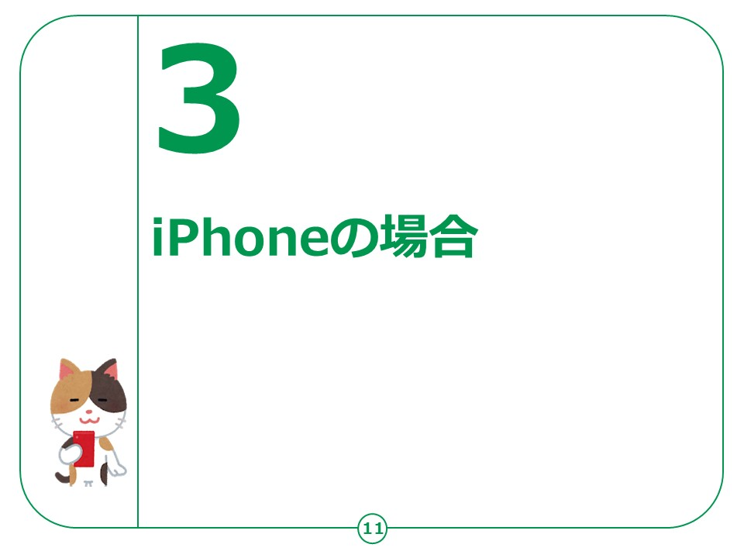
Notes:
次にiPhoneのアプリの追加の仕方をご説明いたします。
Androidの機種をお持ちの方は手順が異なります。
【補足説明】
講師の皆様は、既にAndroidの機種で手順や注意事項等を説明している場合は、受講者の理解度に応じて、説明を割愛する箇所があっても構いません。

Slide 12
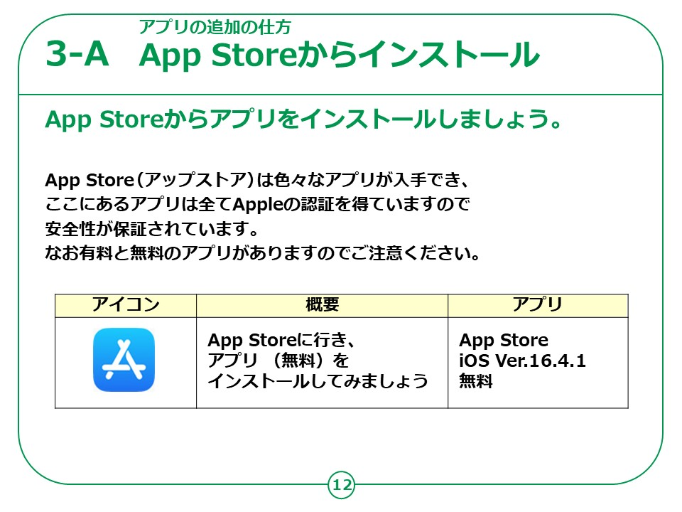
Notes:
iPhoneのアプリの追加はすべて「App Store｣というアプリからインストールします。
この機能以外からは入手できません。
アプリには有料のものと無料のものがあり、有料の場合はインストール画面上に金額が表示されていますのでご確認ください。
うっかり有料のアプリをインストールしてしまった場合、意図しない料金の支払いが発生しまうことがありますので、インストール時はご注意ください。
それでは次のページから実際にアプリをインストールする手順についてご説明していきます。

Slide 13
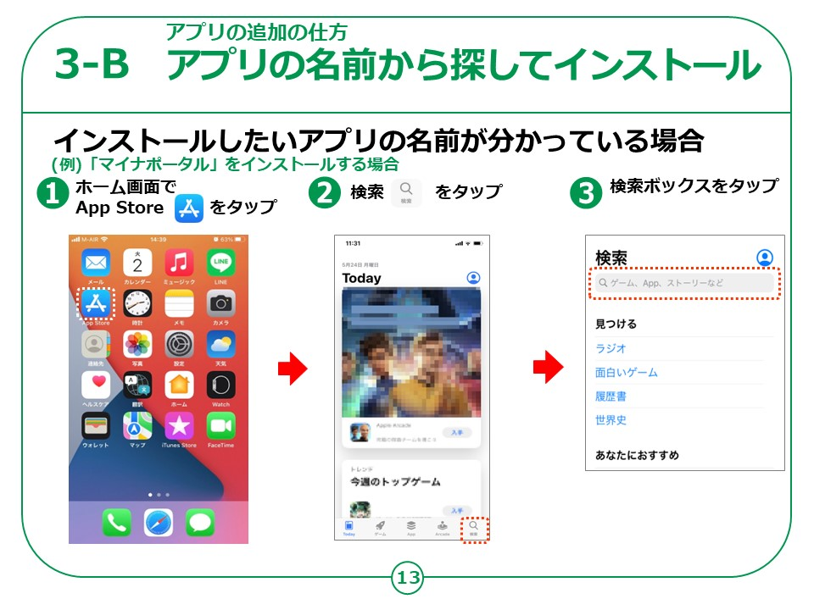
Notes:
まず最初にインストールしたいアプリの名前が分かっている場合のインストール方法です。
今回は例として｢マイナポータル」をインストールしてみましょう。
最初にスマートフォンを起動し①のホーム画面でApp storeをタップして「App store｣を開いてみましょう。
「App store｣の画面が開き、②の画面が表示されたら画面右下の検索をタップしてみましょう。
③検索ボックスをタップしてください。

Slide 14
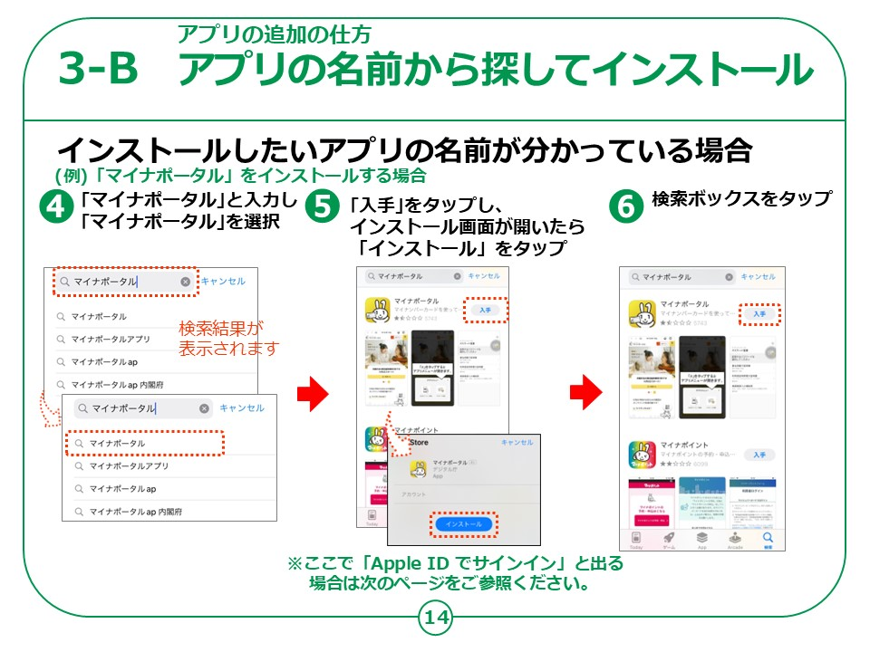
Notes:
④のように入力した内容に関連した検索結果が表示されます。
表示された候補の中から「マイナポータル」を選択してください。
マイナポータルを選択すると、⑤の画面のようにアプリの紹介画面が開きます。
ここで表示されたアプリが希望のアプリであることを確認の上、｢入手｣のボタンを押すとインストールが開始されます。
⑥の画面のように、ボタンの文字が「開く」に切り替わるとインストールが完了です。
「開く」ボタンをタップすると｢マイナポータル」が起動します。
なおアプリをインストールしようとした際にボタンが「入手」ではなく最初から「開く」の表示になっている場合、
希望のアプリが既にインストールされている状態となりますので、そのままアプリを開いて使用することができます。
また、⑤の操作で｢Apple ID｣のパスワードを要求する画面が表示されることがあります。
その際の対応方法については次のページでご説明いたします。
【補足説明】
講師の皆様は、スマートフォンにアプリをインストールすることに不安を感じている受講者がいた場合、
「マイナポータル」のアプリは国が出しているアプリなので、追加費用等もかからず、安全であることをご説明ください。

Slide 15
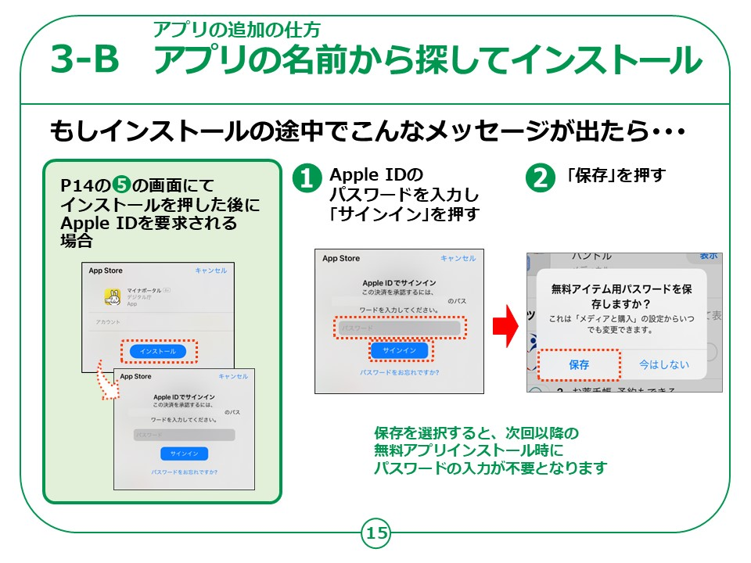
Notes:
もし、前ページ⑤の手順で｢インストール｣を押した後、①のように｢Apple ID｣のパスワードを入力するように要求する画面が出ましたら、パスワードを入力して「サインイン｣を押してください。
次の画面でパスワードの保存についての質問が表示されます。
保存せず、アプリをインストールする度に入力することも可能ですが｢保存｣を選択し、
パスワードを保存しておくと次回以降の無料アプリインストール時にパスワードの入力が不要となり、
スムーズにインストールをすることができるようになります。
なお、こちらの画面が表示された際、慌ててしまうと誤入力につながることがあります。
落ち着いて、パスワードを思い出してから確実に入力してください。
また、｢Apple ID｣とパスワードはどこか安全な別の場所に記録しておきましょう。
【補足説明】
講師の皆様は、
「アプリをインストールする際に、機種によってはパスワード入力ではなくTouchID（指紋認証）かFaceID（顔認証）が要求される場合もあります。」
とご説明ください。
パスワードがその場ではわからないことも多いので、その際は紹介という形で進行しましょう。
また、受講者の皆様がパスワードを入力する際に、画面をのぞき込んだり、代理で入力したりしないよう、お気を付けください。

Slide 16
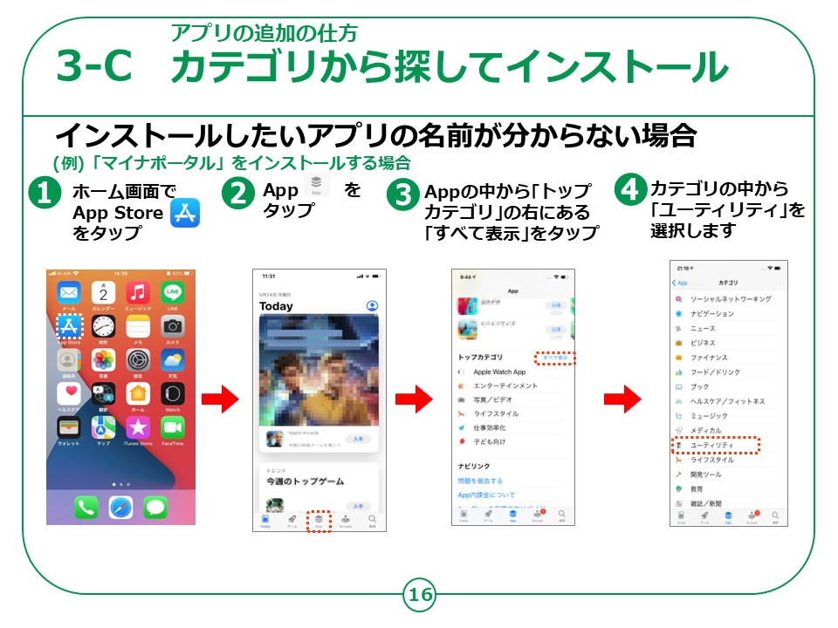
Notes:
次に、アプリの名前が分からないが｢このようなことに使いたい｣という場合のアプリの検索方法をご紹介いたします。
ただしアプリには色々なものがあり、前ページの方法の方が見つけやすいです。
①まず画面の下中央にある｢App｣押します。
Appの画面が表示されますので画面を下から上にスライドすると、｢トップカテゴリ｣が表示されますのでこれの右側に表示されている②「すべてを表示｣を押してください。
③カテゴリの画面の中の｢ユーティリティ｣を選択して押します。

Slide 17
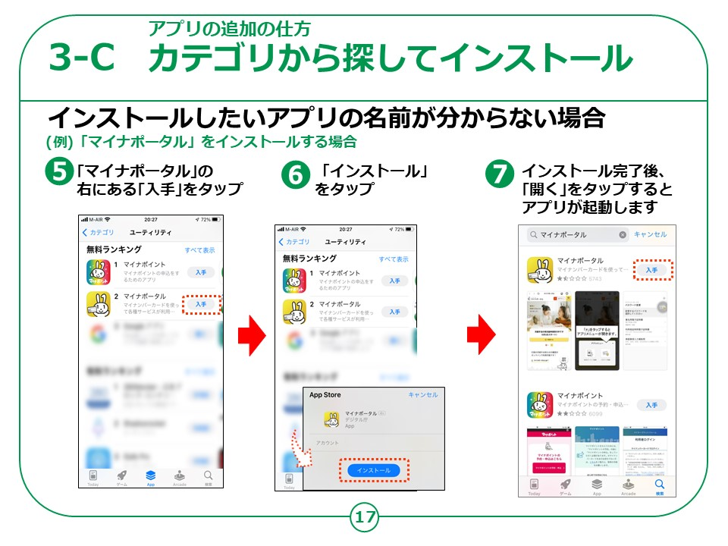
Notes:
'画面表示が⑤のような「ユーティリティ」カテゴリアプリの一覧に切り替わります。
無料のアプリの一覧の中から｢マイナポータル｣アプリを見つけたら入手ボタンをタップします。
画面に表示されたインストールボタンを押し、インストールします。
インストールが完了すると、ボタンが「開く」に切り替わり、アプリをご利用いただける状態になります。
アプリの追加の仕方についての説明は以上になります。
【補足説明】
講師の皆様は、「カテゴリ」で検索する際に、関係がありそうだと思うものを選んで押すようにご説明ください。
また、カテゴリを選んだ際に、目的のアプリが見つからない場合は、
人気ランキング等の右側にある矢印を押すと目的のアプリが見つかる可能性があるとお伝えください。

